Slide 1
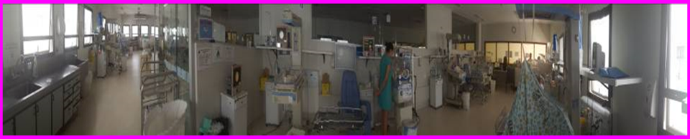
MALFORMAÇÕES CONGÊNITAS
DO PULMÃO: PROBLEMAS NÃO RESOLVIDOS E QUESTÕES NÃO RESPONDIDAS
Congenital Lung Malformations: Unresolved Issues and Unanswered Questions
Federica Annunziata 1, Andrew Bush 2, Francesco Borgia 3, Francesco Raimondi 1, Silvia Montella 1, Marco Poeta 1, Melissa Borrelli 1, Francesca Santamaria 1
Affiliations PMID: 31249823
PMCID: PMC6584787
DOI: 10.3389/fped.2019.00239. Artigo Livre!
Apresentação: Maria Eduarda Canellas – R4 Neonatologia HMIB/SES/DF
Coordenação: Dr. Carlos Zaconeta
www.paulomargotto.com.br
Brasília, 04 de julho de 2020

Slide 2
Introdução
CTM: Malformações torácicas congênitas
CCAM: Malformação adenomatoide cística congênita
PPB: Blastoma pleuropulmonar
CPAM: Malformação congênita das vias aéreas pulmonares
PS: sequestro pulmonar
CLHL: Lobo hiperlucente grande congênito
RNM: Ressonância magnética

Slide 3
Introdução
O termo malformação congênita do pulmão (CTM) cobre uma ampla gama de distúrbios, que incluem a entidade anteriormente conhecida como malformação adenomatóide cística congênita (CCAM), sequestro pulmonar intra e extra-lobar (PS), cistos broncogênicos, lobo hiperlucente grande congênito (CLHL, também relatado como superdistensão alveolar congênita, anteriormente conhecida como enfisema lobar congênito) e atresia brônquica.
Na literatura internacional, o termo “Malformações torácicas congênitas” (CTM) foi introduzido para descrever clinicamente as entidades acima (1, 2). Classificações claramente mais sofisticadas devem ser usadas por patologistas examinando peças de CTM. Usaremos essa terminologia em todo o texto.
“Congenital Lung Malformations: Unresolved Issues and Unanswered Questions”
Anunziata F et al. June 2019.

Slide 4
Introdução
As CTM representam 5 a 18% de todas as anormalidades congênitas, têm uma incidência cumulativa de 30 a 42 casos por 100.000 indivíduos (3) e, portanto, são considerados distúrbios raros (4).
A prevalência pode ser subestimada já que um número desconhecido dessas lesões é detectado após o nascimento por acaso (5).
As complicações das CTMs foram relatadas pela primeira vez na década de 1970 (6). Nas últimas duas décadas, o diagnóstico pré-natal tem sido a regra, e imagens pós-natais melhoradas melhoraram a detecção (5).
“Congenital Lung Malformations: Unresolved Issues and Unanswered Questions”
Anunziata F et al. June 2019.

Slide 5
Introdução
CTM são consideradas no diagnóstico diferencial de pneumonia de repetição ocorrendo no mesmo local em crianças (7).
Apesar de várias publicações sobre o tema, atualmente não existem guidelines para condução, e o manejo difere acentuadamente entre os centros (8–16).
Essa deficiência dificulta muito o aconselhamento dos pais, incluindo decisões de gravidez e planejamento cirúrgico.
“Congenital Lung Malformations: Unresolved Issues and Unanswered Questions”
Anunziata F et al. June 2019.

Slide 6
Introdução
Foi revisada a literatura existente sobre CTM.
Principais objetivos eram (i) resumir sua etiologia e classificação, (ii) descrever sua apresentação clínica e complicações associadas, (iii) revisar as evidências sobre a abordagem diagnóstica e estratégias terapêuticas; e (iv) para destacar questões de manejo não respondidas.
“Congenital Lung Malformations: Unresolved Issues and Unanswered Questions”
Anunziata F et al. June 2019.

Slide 7
Introdução
Pesquisa bibliográfica de artigos em inglês publicados sobre o tema de 1990 até maio de 2019, no Scopus, Bases de dados Web of Science, PubMed e MEDLINE, usando o termo de pesquisa "malformações pulmonares congênitas", "congênita malformações torácicas "," seqüestro pulmonar "," congênita malformação adenomatóide cística ”,“ doença pulmonar congênita malformação adenomatóide ”,“ hiperlucidez congênita lobo ”,“ superdistensão alveolar congênita ”,“ lobar congênita enfisema "," cisto broncogênico ", combinado com o seguinte: “Manejo pós-natal”, “cirurgia”, “embolização”.
Excluidos estudos realizados exclusivamente em adultos, mas incluíram aqueles com uma população mista de crianças (ou adolescentes) e adultos. Desenvolvido um algoritmo para a avaliação e acompanhamento de casos de CTM detectados no pré-natal ou período pós-natal.

Slide 8
Etiologia e Classificação da CTM
Várias hipóteses sobre a etiologia da CTM foram propostas.
Especula-se que sejam devido a anomalias na embriogênese da via aérea, sendo o tipo e a histopatologia relacionados ao momento do insulto embriológico (17–22).
Um estudo em animais sugeriu também que uma sinalização exagerada do fator de crescimento de fibroblastos 10 (FGF10) pode ser responsável por a formação de estruturas císticas anormais durante o início do desenvolvimento pulmonar (17).
FGF10 contribui para morfogênese pulmonar através de seu receptor FGFR2, e sua sinalização é inibida pelo sistema Sonic Hedgehog (SHH). Foi hipotetisada como causa da CCAM (17).

Slide 9
Etiologia e Classificação da CTM
Um estudo recente mostrou que a CTM consiste em estruturas diferenciadas das vias aéreas caracterizadas pelo aumento da expressão de marcadores epiteliais das vias aéreas, bem como pela expressão desregulada de genes relacionados ao Ras e vias de sinalização de quinases (23).
Um estudo em roedores mostrou que mutações no gene DICER1 levam à formação de vias aéreas císticas, à interrupção da morfogênese ramificada e à expansão mesenquimal, características semelhantes a blastoma pleuropulmonar (PPB) (24).
“Congenital Lung Malformations: Unresolved Issues and Unanswered Questions”
Anunziata F et al. June 2019.

Slide 10
Etiologia e Classificação da CTM
De acordo com a Stocker (2002), o malformação congênita das vias aéreas pulmonares (CPAM), que substituiu o antigo CCAM, inclui cinco tipos de classificação patológica (1).
CPAM tipo 0 (tipo brônquico, ex displasia acinar): vias aéreas do tipo brônquico separadas apenas por tecido mesenquimal abundante.
CPAM tipo 1 (brônquico / bronquiolar): cistos > 2 cm de diâmetro.
CPAM tipo 2 (bronquiolar): múltiplos pequenos cistos.
CPAM tipo 3 (bronquiolar / alveolar): lesão é sólida, e não cística, devido ao excesso de estrutura bronquiolar separada por espaços aéreos que se assemelham ao pulmão fetal tardio
CPAM tipo 4 (tipo periférico): cistos periféricos de paredes finas, geralmente multiloculadas (2, 5, 8).
“Congenital Lung Malformations: Unresolved Issues and Unanswered Questions”
Anunziata F et al. June 2019.

Slide 11
Etiologia e Classificação da CTM
No entanto, a utilidade de classificação é diferente dependendo da especialidade que avalia a tomografia computadorizada (1, 25–27).
Embora as classificações patológicas possam ser estabelecidas apenas através de exame histológico, existe uma grande necessidade de desenvolver uma descrição fenotípica uniforme, particularmente porque as características patológicas de mais de uma lesão podem estar presentes no mesmo caso e muitos diagnósticos baseados em imagem precisam ser revisados ​​após avaliação patológica (2), daí a lógica do uso do termo genérico CTM.
“Congenital Lung Malformations: Unresolved Issues and Unanswered Questions”
Anunziata F et al. June 2019.

Slide 12
Etiologia e Classificação da CTM
Até 6% de todos os CTM são sequestro pulmonar (PS) (3), uma malformação sem comunicação com a árvore brônquica (8). O suprimento sanguíneo arterial é geralmente da aorta torácica ou abdominal ou, ocasionalmente, de outras artérias (8).
PS Extralobar, que possui revestimento pleural próprio, geralmente fica abaixo do lobo inferior esquerdo (local subdiafragmático, 15% dos casos), e é menos comum que o PS intralobar, localizado principalmente no lobo inferior esquerdo.
PS e CPAM mistos são definidos como uma lesão híbrida e são comuns em casos com PS extralobar (8, 28–30).
“Congenital Lung Malformations: Unresolved Issues and Unanswered Questions”
Anunziata F et al. June 2019.

Slide 13
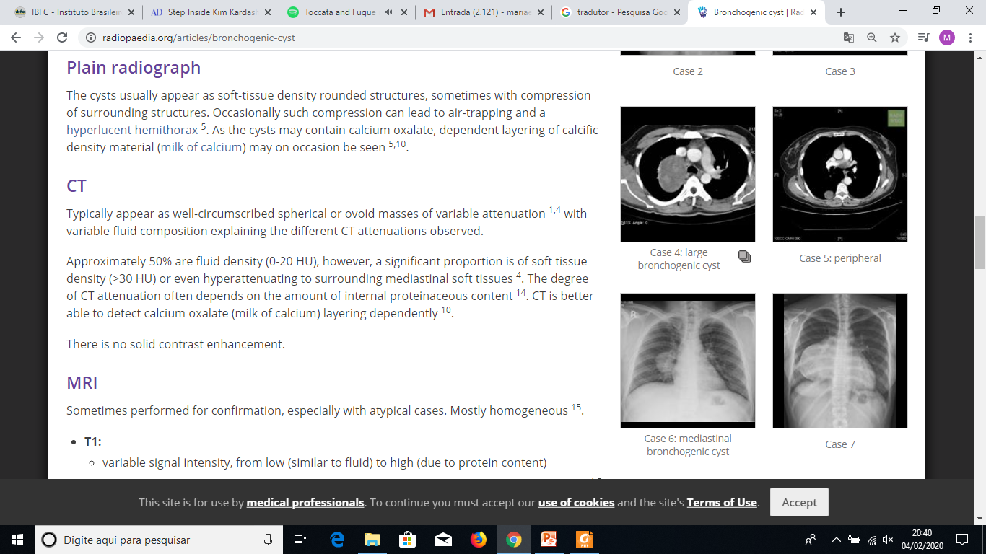
Etiologia e Classificação da CTM
Cistos broncogênicos, cisto isolado mais comum relatado na infância, são situados em ∼50% dos casos no mediastino, próximos à carina, e são caracterizados por sacos fechados revestidos de epitélio do tipo respiratório contendo cartilagem na parede, do trato respiratório primitivo (2).
“Congenital Lung Malformations: Unresolved Issues and Unanswered Questions”
Anunziata F et al. June 2019.

Slide 14
Etiologia e Classificação da CTM
CLHL mais comumente afeta os lobos médios superior esquerdo ou direito e pode mostrar poucos alvéolos primitivos ou mesmo um lobo polialveolar.
Tentativas de explicar o aprisionamento aéreo: cartilagem brônquica deficiente ou displásica, muco espesso, proliferação mucosa extensa, torção brônquica, atresia brônquica e compressão brônquica por vasos cardiopulmonares, linfonodos, cistos, pulmão polialveolar ou hipoplasia pulmonar focal (30).
No geral, cistos broncogênicos, CLHL e outras malformações (atresia brônquica, pulmão pequeno congênito e pulmão ou traquéia ausentes) têm uma incidência significativamente menor do que CPAM e PS (de 1: 20.000 <1 por 100.000 nascidos vivos) (31–36).
“Congenital Lung Malformations: Unresolved Issues and Unanswered Questions”
Anunziata F et al. June 2019.

Slide 15
Etiologia e Classificação da CTM
Obviamente, a classificação patológica da CTM está disponível apenas após a cirurgia ou autópsia (1, 26, 27).
É preciso confiar em imagens em escala de cinza, como o ultrassom pré-natal (US) e, possivelmente, a ressonância magnética (RM), o primeiro achado de imagem pulmonar pós-natal e quaisquer características clínicas associadas.
Portanto, uma classificação clínica e de imagem foi proposta e tem a vantagem de ser oriunda de investigações (25).
“Congenital Lung Malformations: Unresolved Issues and Unanswered Questions”
Anunziata F et al. June 2019.

Slide 16
Apresentação clínica e complicações associadas com CTM
A maioria dos CTM é detectada antes do nascimento no US pré-natal (37).
A lesão cística e/ou sólida pode aumentar progressivamente, com eventual desvio mediastinal, ou também regredir total ou parcialmente antes do nascimento (38, 39).
As complicações antenatais da CTM incluem hidropisia fetal, derrame pleural ou polidrâmnio secundário à falha da deglutição fetal normal pela compressão esofágica.
Hidropsia, relatado em 5 a 30% dos casos de CTM, é o complicação mais grave, associada a alta mortalidade (40, 41), requerindo intervenção pré-natal imediata e/ou nascimento prematuro (10).
“Congenital Lung Malformations: Unresolved Issues and Unanswered Questions”
Anunziata F et al. June 2019.

Slide 17
Apresentação clínica e complicações associadas com CTM
A apresentação clínica da CTM ao nascimento é variável. A maioria dos neonatos (> 75%) é assintomática, sendo que apenas uma minoria exige suporte (12).
Além do período neonatal, podem ocorrer infecções e tosse crônica ou sibilância recorrente, embora a maioria dos bebês permaneça assintomática.
Sintomas são relatados em um idade média de 7 meses (10). Muitas são queixas inespecíficas, pouco relacionadas à CTM.
Pode suspeitar-se de CTM na coexistência de anomalias extrapulmonares, especialmente em pacientes com PS que podem ter hérnia diafragmática congênita associada ou CTM adicional, bem como anormalidades cardiovasculares (25, 42).

Slide 18
Apresentação clínica e complicações associadas com CTM
Possíveis complicações pós-natais da CTM não detectada ou não tratada incluem infecções (bacterianas e também fúngicas e micobactéria), sangramento (que pode levar ao hemotórax), embolia gasosa, insuficiência cardíaca de alto débito devido ao shunt através de colaterais sistêmicas, pneumotórax e alterações malignas (7, 8, 25, 27).
Essas complicações ocorrem em cerca de 3,2% dos pacientes não operados (43, 44). Embora algumas complicações possam ser prevenidas por cirurgia profilática, mesmo ressecção completa da lesão não pode impedir a malignidade surgindo no restante tecido pulmonar (13, 39, 45, 46).
“Congenital Lung Malformations: Unresolved Issues and Unanswered Questions”
Anunziata F et al. June 2019.

Slide 19
Apresentação clínica e complicações associadas com CTM
A relação entre a CTM e o desenvolvimento de malignidades é debatido.
PPB, carcinoma bronquioloalveolar e adenocarcinoma pulmonar foram associados à CTM (44, 46). PPB é raro na população em geral, incidência de 1 em 250.000 nascidos vivos, mas a frequência aumenta até 4% em crianças com CPAM, e sua taxa de mortalidade é de cerca de 20% (47- 49).
Ainda é incerto se a CPAM do tipo 4 é um PPB regredido ou se o PPB é uma complicação do CPAM tipo 4.
Cavitação pode ser secundário a necrose tumoral ou, ao contrário, malignidades pode se desenvolver dentro de cistos. De fato, o PPB foi descrito como uma entidade distinta, com semelhanças na imagem se comparada à CPAM, mas com suas próprias características genéticas e marcadores moleculares (24).
“Congenital Lung Malformations: Unresolved Issues and Unanswered Questions”
Anunziata F et al. June 2019.

Slide 20
Apresentação clínica e complicações associadas com CTM
Fatores que favorecem o diagnóstico de PPB: desenvolvimento de pneumotórax, a evidência de envolvimento bilateral ou multissegmentar e de um cisto complexo e, finalmente, uma mutação na linha germinativa no gene DICER1, enquanto a CPAM é mais provável no diagnóstico pré-natal e na presença de alimentação sistêmica vascular e pulmão hiperinflado (24).
Um estudo recente descobriu que as mutações K-RAS e os genes de expressão MUC5AC, CK20 e HER2 (envolvidos no desenvolvimento inicial de adenocarcinoma pulmonar) estavam presentes em CTM com proliferação mucinogênica, apoiando assim a importância da ressecção cirúrgica completa da CTM devido à possível natureza neoplásica do CPAM do tipo 1, pelo menos(50).
“Congenital Lung Malformations: Unresolved Issues and Unanswered Questions”
Anunziata F et al. June 2019.

Slide 21
Apresentação clínica e complicações associadas com CTM
Estes dados fornecem informações adicionais sobre a hipótese de que a proliferação mucinosa, tipicamente observada na CPAM tipo 1, também pode ser o precursor do carcinoma bronquioloalveolar (49, 51).
Há também relatos de PPB e carcinoma bronquioloalveolar em crianças e adultos com cistos broncogênicos ressecados (14, 52), e, finalmente, um cisto broncogênico preexistente tem sido frequentemente associada ao desenvolvimento de adenocarcinoma pulmonar na idade adulta (53).
Ainda existe um debate sobre a relação entre malignidades e CTM, indicando que o problema precisa ser investigado futuramente antes de uma conclusão definitiva.
“Congenital Lung Malformations: Unresolved Issues and Unanswered Questions”
Anunziata F et al. June 2019.

Slide 22
Abordagem diagnóstica
Antes do nascimento, o monitoramento com US fetal em série é a única investigação geralmente realizada para avaliar tamanho, localização, características (lesões macro ou microcísticas, sólidas ou mistas) e alterações de volume com o crescimento, bem como suprimento sanguíneo (embora pequenos vasos acessórios surjam abaixo do diafragma pode estar ausente), desvio mediastinal, derrame pleural ou outros sinais de hidropisia fetal.
É impossível prever com precisão o comportamento de uma CTM no útero. Em muitos casos, a lesão pode ser invisível a termo (25).
“Congenital Lung Malformations: Unresolved Issues and Unanswered Questions”
Anunziata F et al. June 2019.

Slide 23
Abordagem diagnóstica
Embora a regressão da lesão após a 30ª semana de gravidez seja comum, a avaliação pós-natal é sempre recomendado (8).
No pré-natal, se a lesão progressivamente aumenta e/ou não há sinais de regressão nas últimas 10 semanas de gravidez ou, se houver hidropsia, opções para intervenção devem ser consideradas (25).
A RNM fetal também pode ser útil para detectar um suprimento sanguíneo arterial sistêmico e quaisquer complicações.
Um volume de lesão > 24,0 cm³ na RNM durante o 3º trimestre de gravidez tem uma sensibilidade de 100% e especificidade de 91% na previsão da angústia respiratória neonatal (54).
“Congenital Lung Malformations: Unresolved Issues and Unanswered Questions”
Anunziata F et al. June 2019.

Slide 24
Abordagem diagnóstica
Para lesões císticas, a relação de volume da CTM (CVR) é uma útil ferramenta prognóstica (55). Mede o volume da lesão pulmonar, dividido pela circunferência da cabeça.
CVR >1,6 prevê um risco 80% maior de hidropsia fetal, enquanto uma razão <1,6 está associada a uma taxa de sobrevida de 94% e risco de hidropsia <3% (56).
CVR ≥0,84 é um bom preditor de angústia respiratória ao nascer, bem como outros achados do US, incluindo polidrâmnio e ascite (57).
A razão massa/tórax é um bom preditor adicional de eventos adversos, com também um valor preditivo negativo do risco de desenvolver hidropsia se >0,96 (58, 59).
O aumento de o ângulo do desvio cardiomediastinal foi significativamente associado a um desfecho perinatal adverso da CTM (60).

Slide 25
Abordagem diagnóstica
A imagem pré-natal não é um preditor confiável da histologia pós-natal. Por exemplo, a demonstração pré-natal de um exame sistêmico o suprimento arterial de uma CTM, embora geralmente associado à SP, também é encontrado em lesões híbridas (33). Além disso, a falha em detectar um o suprimento arterial sistêmico não exclui a PS (5).
Embora a CTM seja geralmente detectada pré-natal, o diagnóstico pode passar desapercebido. No caso de diagnóstico antenatal, uma radiografia de tórax é realizada em muitos centros logo após o nascimento, geralmente normal. Entretanto, radiografia de tórax possui baixa sensibilidade para detectar CTM (11).

Slide 26
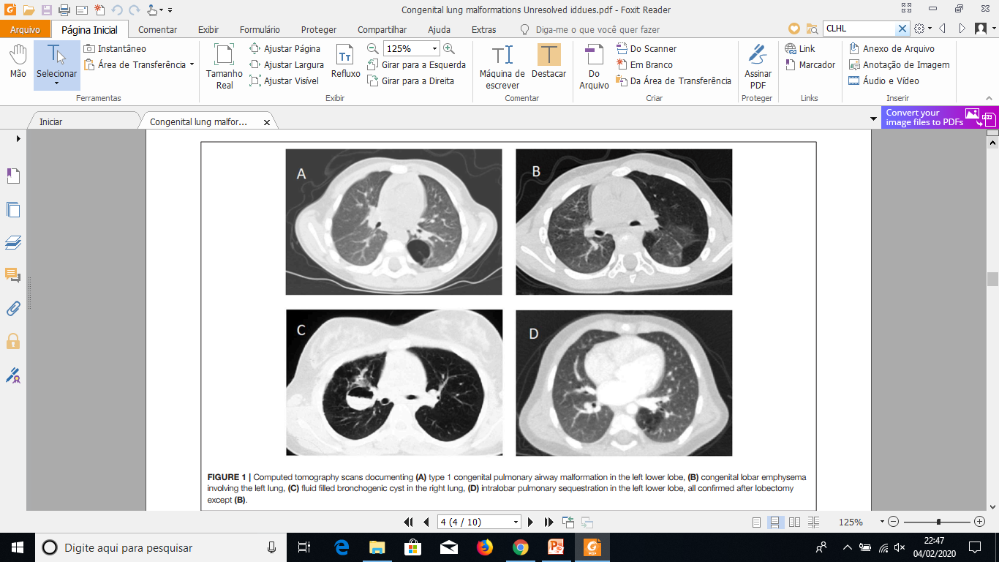
Abordagem diagnóstica
A investigação inicial deve incluir uma tomografia computadorizada (TC) nos primeiros meses de vida para confirmar que a suspeita de CTM ainda está presente, e muitos propõem o uso de contraste para delinear o suprimento arterial e a drenagem venosa antes da cirurgia, principalmente se houver suspeita de PS (10, 11, 13, 14) (Figura 1).
“Congenital Lung Malformations: Unresolved Issues and Unanswered Questions”
Anunziata F et al. June 2019.

Slide 27
Abordagem diagnóstica
No entanto, o momento da primeira TC de alta resolução ainda é controverso.
Ressonância magnética pode ser uma boa alternativa à TC para evitar a exposição à radiação, embora a RM atualmente tenha um longo tempo de aquisição de imagem, requer que o paciente seja cooperativo ou sedado (61).
Além disso, a ressonância magnética pode não detectar cistos de parede fina e alterações enfisematosas tão bem quanto a TC (8, 62).
A RNM não está disponível universalmente e requer experiência em interpretação. No entanto, pode ser melhor que a TC no mapeamento da anatomia vascular, principalmente se o vaso for pequeno e a drenagem estiver próxima à cavidade cardíaca (8).
“Congenital Lung Malformations: Unresolved Issues and Unanswered Questions”
Anunziata F et al. June 2019.

Slide 28
Estratégias terapêuticas para CTM
Embora a maioria dos CTM tenha um prognóstico favorável, com sobrevida > 95% (40, 41, 63), existe o risco de complicações antenatais e pós-natais (7, 45).
Para complicações pré-natais, as possíveis opções terapêuticas incluem toracocentese, colocação de derivação pleuro-amniótica, escleroterapia percutânea guiada por ultrassom ou ablação por radiofreqüência/laser, broncoscopia e raramente cirurgia fetal aberta (8, 10, 25, 64, 65), nenhuma delas baseada em evidências e todas devem ser consideradas como último recurso.
Fatores que devem ser levados em consideração: idade gestacional, a posição do feto e placenta, se existe macrocistos ou um componente vascular de alto fluxo e, acima de tudo, se houve uma referência a um centro com equipe multidisciplinar qualificada e experiente.
“Congenital Lung Malformations: Unresolved Issues and Unanswered Questions”
Anunziata F et al. June 2019.

Slide 29
Estratégias terapêuticas para CTM
Quando a maturidade pulmonar fetal é considerada suficiente para prover boas chances de sobrevida pós-natal, o parto prematuro pode representar uma escolha razoável (66).
Se bebê com grande chance de óbito, aspiração repetida do cisto e desvio toracoamniótico são opções terapêuticas.
Foi relatado que a broncoscopia fetal pode representar uma ferramenta terapêutica com bom resultado, mas apenas em centros especializados (65, 66).
Corticoterapia materna no 2º trimestre demonstrou induzir a regressão de algumas CTM e reverter a hidropsia fetal, aumentando a taxa de sobrevida (67, 68).
“Congenital Lung Malformations: Unresolved Issues and Unanswered Questions”
Anunziata F et al. June 2019.

Slide 30
Estratégias terapêuticas para CTM
Os esteróides diminuem a produção de líquido pulmonar e aumentam sua reabsorção na CTM, imitando as alterações fisiológicas do terceiro trimestre (69). Eles são indicados para lesões microcísticas, embora não esteja claro se a CTM responde à esse tratamento (70, 71).
“Congenital Lung Malformations: Unresolved Issues and Unanswered Questions”
Anunziata F et al. June 2019.

Slide 31
Estratégias terapêuticas para CTM
Se sintomas e/ou complicações se desenvolvem pós-natal, a criança deve primeiro ser estabilizada, e depois as decisões terapêuticas tomadas. Com as novas térnicas de cirurgia minimamente invasiva, a CTM agora é geralmente removida por videotoracoscopia (VATS), uma alternativa viável para toracotomia aberta (15, 72).
As vantagens do VATS sobre a toracotomia incluem incisões menores com benefícios cosméticos óbvios, menos dor, taxas de complicações um pouco mais baixas, estadias hospitalares mais curtas, embora com maior tempo operatório e retorno mais rápido às atividades normais (73-75).
“Congenital Lung Malformations: Unresolved Issues and Unanswered Questions”
Anunziata F et al. June 2019.

Slide 32
Estratégias terapêuticas para CTM
Além disso, VATS permite uma discriminação significativamente melhorada entre o pulmão normal e o afetado e melhor visualização de fissuras e estruturas vasculares.
A lobectomia é recomendada para a maioria das CTM parenquimatosas encaminhadas para cirurgia, a fim de prevenir escape de ar no pós-operatório, doença residual e talvez reduzir o risco de algumas neoplasias posteriores (14).
Por outro lado, estratégias como a segmentectomia têm sido preconizadas para lesões segmentares pequenas e bem definidas e em casos com doença multilobar ou bilateral (75-77). Malignidade, mesmo após aparente ressecção completa de uma CTM foi descrita na mesma ou em diferentes áreas pulmonares (2, 78), mas não se pode excluir que a CTM era de fato neoplásica desde o início (24).

Slide 33
Estratégias terapêuticas para CTM
Se um suprimento sanguíneo arterial sistêmico for demonstrado por TC (Figura 2) ou ressonância magnética, ou se há suspeita de PS, e embolização do vaso de alimentação deve ser contemplada, deve ser realizada angiografia para confirmar a presença de vasos anormais, avaliação de seu tamanho e curso, o que orienta a embolização transcateter (79) (Figura 3).
A embolização leva à regressão ou involução completa de pelo menos menos os componentes sólidos da CTM, bem como corrigir insuficiência cardíaca de alto débito, se presente (75), e, portanto, é o opção terapêutica preferida nesse cenário. Provavelmente são preferíveis à injeção de álcool, histoacril ou esponja de gelatina partículas (80).
“Congenital Lung Malformations: Unresolved Issues and Unanswered Questions”
Anunziata F et al. June 2019.

Slide 34
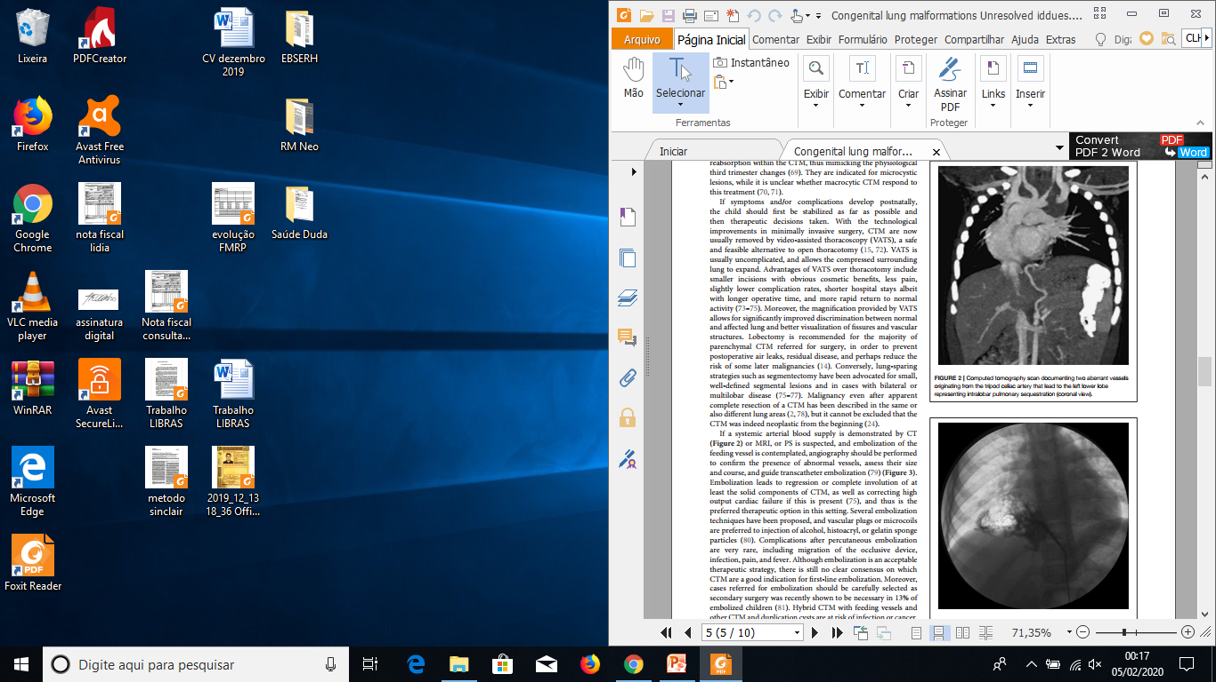
Estratégias terapêuticas para CTM
FIGURA 2 Tomografia computadorizada documentando dois vasos aberrantes originário da artéria celíaca do tripé que leva ao lobo inferior esquerdo representando sequestro pulmonar intralobar (vista coronal).
FIGURA 3 | Angiografia mostrando artéria aberrante originária da tronco celíaco ao lobo inferior direito. por cirurgia.
“Congenital Lung Malformations: Unresolved Issues and Unanswered Questions”
Anunziata F et al. June 2019.

Slide 35
Estratégias terapêuticas para CTM
Complicações após embolização percutânea são muito raras: migração do dispositivo oclusivo, infecção, dor e febre. Ainda não há um consenso claro sobre qual CTM são uma boa indicação para embolização de primeira linha. Além disso, casos encaminhados para embolização devem ser cuidadosamente selecionados
A cirurgia secundária mostrou-se recentemente necessária em 13% dos pacientes. crianças embolizadas (81). CTM híbrido com vasos de alimentação e outros CTM e cistos de duplicação estão em risco de infecção ou câncer, e deve preferencialmente sofrer ressecção cirúrgica (82).
Pode ser necessário reembolizar (81). Lembrar que não é necessário o procedimento, mas sim possível.
“Congenital Lung Malformations: Unresolved Issues and Unanswered Questions”
Anunziata F et al. June 2019.

Slide 36
Estratégias terapêuticas para CTM
Se a imagem sugerir uma CLHL, o tratamento pós-natal é conservador, a menos que haja sintomas.
Geralmente regride ao longo do tempo e não há evidências que o desenvolvimento do pulmão subjacente é melhorado.
No entanto, se o lobo aumentado causar sintomas respiratórios no período neonatal, a lobectomia é indicado (8, 14). Embora exista consenso geral de que qualquer sintoma CTM deve ser tratada, o melhor manejo de pacientes assintomáticos filhos é controverso.
As opiniões divergentes sobre o tipo e época de qualquer procedimento para CTM relatado na literatura são resumido na Tabela 1.
“Congenital Lung Malformations: Unresolved Issues and Unanswered Questions”
Anunziata F et al. June 2019.

Slide 37
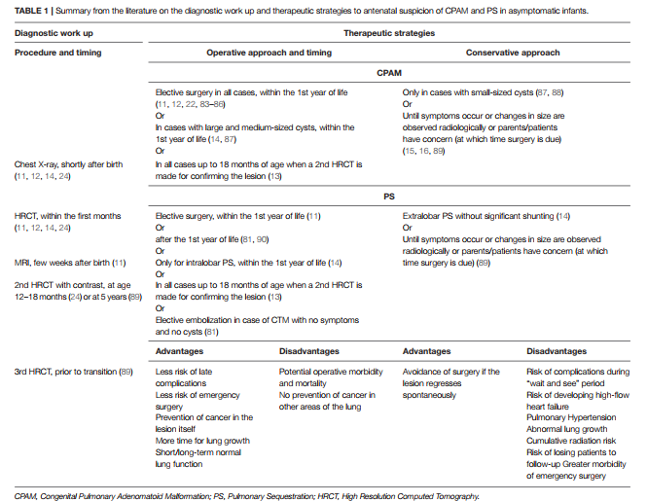
Estratégias terapêuticas para CTM
“Congenital Lung Malformations: Unresolved Issues and Unanswered Questions”
Anunziata F et al. June 2019.

Slide 38
Estratégias terapêuticas para CTM
Tratamento pode ser conservador ou cirúrgico.
Se uma abordagem inicial conservadora for adotada (13, 87), a imagem pulmonar pode ser repetida aos 18 meses de idade e se confirmada a CTM, a cirurgia deve ser planejada em torno do 2º ano de vida para permitir que o bebê cresça (13). Imagina-se uma possível regressão espontânea da CTM, e, portanto, uma abordagem conservadora é proposta até que os sintomas ocorram ou quando o tamanho do cisto for alterado na imagem pulmonar (15, 16, 88, 89). Alguns autores acompanham pacientes assintomáticos por exame físico anual e tomografia computadorizada (16).
A abordagem conservadora tem vários problemas, incluindo risco de desenvolver complicações, perda de pacientes em acompanhamento enquanto espera, aumento da morbidade cirúrgica se a CTM infectar ou também de uma exposição substancial à radiação devido a TC repetida (15, 91).
O seguimento médio dos pacientes tratados de forma conservadora não confirma que essa é a melhor opção, pois malignidades podem ocorrer muito mais tarde, mesmo em idade adulta (16).

Slide 39
Estratégias terapêuticas para CTM
Alguns autores defendem a cirurgia eletiva como a opção preferencial por vários motivos, incluindo a prevenção de infecção ou câncer, menor risco de cirurgia de emergência e mais tempo para crescimento alveolar compensatório (11, 12, 22, 83, 84, 90).
No entanto, existem riscos operacionais potenciais, embora baixos em centros com conhecimento e experiência, e o câncer poder se desenvolver em outras partes dos pulmões, apesar da ressecção da CTM (45). Além disso, não há consenso sobre a idade ideal da cirurgia, se no período neonatal (93) ou com 4 semanas de idade para reduzir os riscos de anestesia antes dessa idade (22).
“Congenital Lung Malformations: Unresolved Issues and Unanswered Questions”
Anunziata F et al. June 2019.

Slide 40
Estratégias terapêuticas para CTM
Estudo retrospectivo recente teve como objetivo determinar o momento ideal para a ressecção CTM dentro o primeiro ano de vida e não encontrou diferenças significativas nas complicações, reinternações hospitalares ou conversão de VATS para cirurgia aberta, sugerindo que a cirurgia é igualmente segura sempre que realizada desde o primeiro mês de vida até o primeiro aniversário (85).
Outros autores concluíram que a morbidade associada à cirurgia é significativamente maior em crianças menores de 3 meses e sugeriram que o momento ideal é de 3 a 9 meses de vida, a duração da intervenção cirúrgica aumenta significativamente nos lactentes maiores (86).
“Congenital Lung Malformations: Unresolved Issues and Unanswered Questions”
Anunziata F et al. June 2019.

Slide 41
Questões não respondidas no manejo da CTM
CTM representam um grupo heterogêneo de anormalidades. Embora o número de casos suspeitos ou diagnosticados precocemente vem aumentando (94), muitas questões de manejo permanecem sem resposta e não há recomendações clínicas universais ou guidelines práticos.
Em termos de diagnóstico, embora a US pré-natal e a CT pós-natal são hoje consideradas testes padrão-ouro, a RNM é cada vez mais utilizado para diagnosticar a CTM tanto no pré-natal quanto no pós-natal (5, 40, 95).
A RNM pós-natal também tem sido usada para estudar qualquer vascularização ou revascularização após embolização de um suprimento arterial sistêmico (79). No entanto, o longo tempo de digitalização e o ruído durante o exame geralmente significa que a anestesia geral é necessária em lactentes com mais de 6 meses de idade. Melhorias tecnológicas futuras provavelmente superarão essas limitações.
“Congenital Lung Malformations: Unresolved Issues and Unanswered Questions”
Anunziata F et al. June 2019.

Slide 42
Questões não respondidas no manejo da CTM
O melhor tratamento para pacientes assintomáticos ainda é controverso, principalmente por causa da falta de conhecimento sobre a história natural da CTM (8–16, 93). Não há evidências confiáveis ​​sobre o manejo ideal de crianças afetadas.
A maioria dos bebês diagnosticados com CTM vai bem a médio prazo, mas uma proporção indefinida pode desenvolver malignidade. Atualmente, esse grupo de alto risco não pode ser identificado e, portanto, estudos prospectivos que coletam dados para tentar resolver esta situação são tão necessários.
Uma proposta para detectar esse grupo de alto risco que inclui características radiológicas e análise da mutação DICER1 foi realizada (2). As indicações para cirurgia e o momento ideal em crianças assintomáticas com CTM é também controverso, destacando a necessidade de estudos com resultados a longo prazo envolvendo grande número de pacientes.
“Congenital Lung Malformations: Unresolved Issues and Unanswered Questions”
Anunziata F et al. June 2019.

Slide 43
Questões não respondidas no manejo da CTM
O risco de repetição de exames que emitam radiação e o problema de perda de pacientes no acompanhamento durante um período de aguardo também devem ser levados em consideração.
Devido às opiniões divergentes sobre o manejo de CTM e o seu real impacto nas expectativas da família e nos custos de saúde, foi proposto um algoritmo diagnóstico-terapêutico (Figura 4), o que pode ser útil para os médicos que lidam com detecção de CTM no período pré-natal ou pós-natal.
Como todos os algoritmos, não substutui o julgamento clínico, mas deveria levar os médicos a adotarem uma abordagem sistemática para CTM.
“Congenital Lung Malformations: Unresolved Issues and Unanswered Questions”
Anunziata F et al. June 2019.

Slide 44
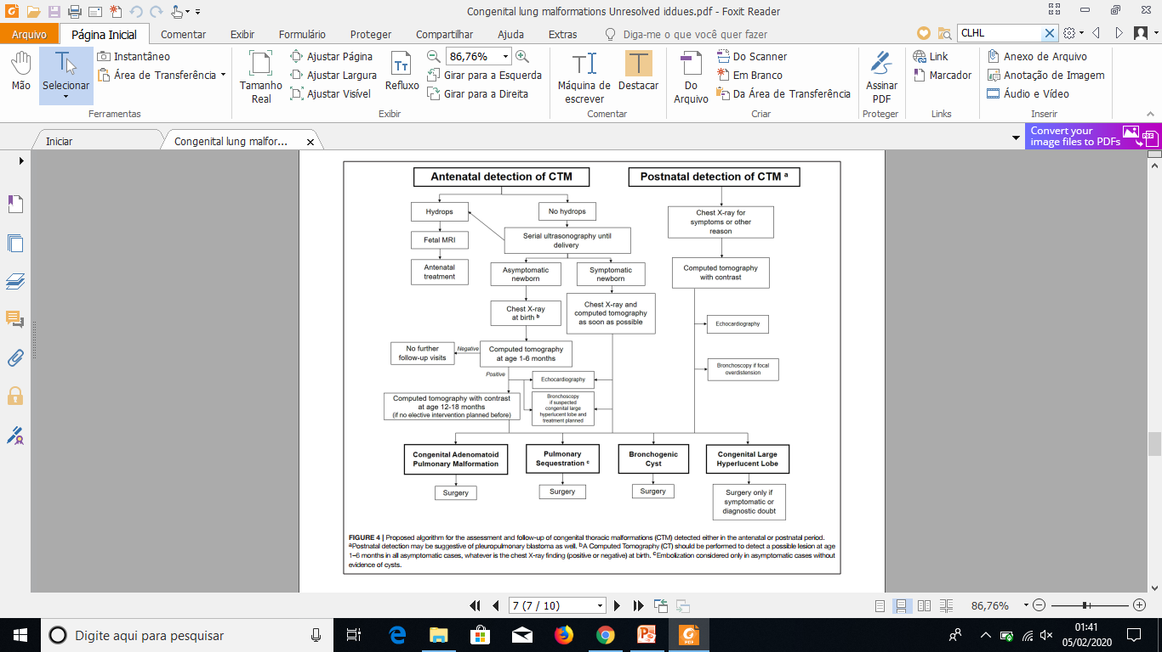
Questões não respondidas no manejo da CTM

Slide 45
Questões não respondidas no manejo da CTM
Bancos de dados prospectivos, em larga escala, com dados de manifestações clínicas, tratamento e seguimento longo prazo da CTM, poderiam ser uma boa opção para desenvolver uma diretriz clínica compartilhada.
Apesar da opinião do especialista (8–16), chegou o momento de encontrar respostas para as questões não resolvidas da CTM reunindo evidências (96, 97). À medida que surgirem controvérsias nesse campo, e enquanto muitas perguntas ainda não forem respondidas sobre manejo e acompanhamento adequados, deve ser projetado um registro global de CTM que representaria uma nova ferramenta promissora para promover o entendimento desses distúrbios raros, para recrutar candidatos para estudos de pesquisa e, finalmente, para melhorar o atendimento de pacientes com uma CTM assintomática.
“Congenital Lung Malformations: Unresolved Issues and Unanswered Questions”
Anunziata F et al. June 2019.

Slide 46
Referências
1. Stocker JT. Congenital pulmonary airway malformation - a new name for and an expanded classification of congenital cystic adenomatoid malformation of the lung. Symposium 24: non-neoplastic lung disease. Histopathology. (2002) 41(Suppl. 2):424–30.
2. Bush A, Abel RM, Chitty LS, Harcourt J, Hewitt R, Nicholson AG. Congenital lung disease. In: Wilmott RW, Deterding RR, Li A, Ratjen F, Sly P, Zar H, and Bush A, editors. Kendig’s Disorders of the Respiratory Tract in Children. Philadelphia, PA: Elsevier (2019). p 289–337.
3. Andrade CF, Ferreira HP, Fischer GB. Congenital lung malformations. J Bras Pneumol. (2011) 37:259–71. doi: 10.1590/S1806-37132011000200017
4. Available online at: http://ern-lung.eu (accessed May 8, 2019).
5. Chowdhury MM, Chakraborty S. Imaging of congenital lung malformations. Semin Pediatr Surg. (2015) 24:168–75. doi: 10.1053/j.sempedsurg.2015.02.001
6. Heithoff KB, Sane SM, Williams HJ, Jarvis CJ, Carter J, Kane P, et al. Bronchopulmonary foregut malformations. A unifying etiological concept. AJR Am J Roentgenol. (1976) 126:46–55. doi: 10.2214/ajr.126.1.46]
7. Montella S, Corcione A, Santamaria F. Recurrent pneumonia in children: a reasoned diagnostic approach and a single centre experience. Int J Mol Sci. (2017) 18:296. doi: 10.3390/ijms18020296
8. Durell J, Lakhoo K. Congenital cystic lesions of the lung. Early Hum Dev. (2014) 90:935–9. doi: 10.1016/j.earlhumdev.2014.09.014
9. Newman B, Caplan J. Cystic lung lesions in newborns and young children: differential considerations and imaging. Semin Ultrasound CT MR. (2014)
35:571–87. doi: 10.1053/j.sult.2014.07.001
10. Baird R, Puligandla PS, Laberge JM. Congenital lung malformations: informing best practice. Semin Pediatr Surg. (2014) 23:270–7.
doi: 10.1053/j.sempedsurg.2014.09.007
11. Chen HW, Hsu WM, Lu FL, Chen PC, Jeng SF, Peng SS, et al. Management of congenital cystic adenomatoid malformation and bronchopulmonary sequestration in newborns. Pediatr Neonatol. (2010) 51:172–7. doi: 10.1016/S1875-9572(10)60032-0
12. Calvert JK, Lakhoo K. Antenatally suspected congenital cystic adenomatoid malformation of the lung: postnatal investigation and timing of surgery. J Pediatr Surg. (2007) 42:411–4. doi: 10.1016/j.jpedsurg.2006.10.015
13. Bush A. Prenatal presentation and postnatal management of congenital thoracic malformations. Early Hum Dev. (2009) 85:679–84. doi: 10.1016/j.earlhumdev.2009.08.056
14. Laberge JM, Puligandla P, Flageole H. Asymptomatic congenital lung malformations. Semin Pediatr Surg. (2005) 14:16–33. doi: 10.1053/j.sempedsurg.2004.10.022
15. Sueyoshi R, Okazaki T, Urushihara N, Fujiwara T, Tobayama S, Fukumoto K, et al. Managing prenatally diagnosed asymptomatic congenital cystic adenomatoid malformation. Pediatr Surg Int. (2008) 24:1111–5. doi: 10.1007/s00383-008-2227-4

Slide 47
Referências
16. Aziz D, Langer JC, Tuuha SE, Ryan G, Ein SH, Kim PC. Perinatally diagnosed asymptomatic congenital cystic adenomatoid malformation: to resect or not? J Pediatr Surg. (2004) 39:329–34. doi: 10.1016/j.jpedsurg.2003.11.021
17. Boucherat O, Jeannotte L, Hadchouel A, Delacourt C, Benachi A. Pathomechanisms of congenital cystic lung diseases: focus on congenital cystic adenomatoid malformation and pleuropulmonary blastoma. Paediatr Respir Rev. (2016) 19:62–8. doi: 10.1016/j.prrv.2015.11.011
18. Barnes NA, Pilling DW. Bronchopulmonary foregut malformations: embryology, radiology and quandary. Eur Radiol. (2003) 13:2659–73. doi: 10.1007/s00330-002-1812-5
19. Mendeloff EN. Sequestrations, congenital cystic adenomatoid malformations, and congenital lobar emphysema. Semin Thorac Cardiovasc Surg. (2004) 16:209–14. doi: 10.1053/j.semtcvs.2004.08.007
20. Keswani SG, Crombleholme TM, Pawel BR, Johnson MP, Flake AW, Hedrick HL, et al. Prenatal diagnosis and management of mainstem bronchial atresia. Fetal Diagn Ther. (2005) 20:74–8. doi: 10.1159/000081374
21. Kunisaki SM, Fauza DO, Nemes LP, Barnewolt CE, Estroff JA, Kozakewich HP, et al. Bronchial atresia: the hidden pathology within a spectrum of prenatally diagnosed lung masses. J Pediatr Surg. (2006) 41:61–5. doi: 10.1016/j.jpedsurg.2005.10.082
22. Azizkhan RG, Crombleholme TM. Congenital cystic lung disease: contemporary antenatal and postnatal management. Pediatr Surg Int. (2008) 24:643–57. doi: 10.1007/s00383-008-2139-3
23. Swarr DT, Peranteau WH, Pogoriler J, Frank DB, Adzick NS, Hedrick HL, et al. Novel molecular and phenotypic insights into congenital lung malformations. Am J Respir Crit Care Med. (2018) 197:1328–39. doi: 10.1164/rccm.201706-1243OC
24. Feinberg A, Hall NJ, Williams GM, Schultz KA, Miniati D, Hill DA, et al. Can congenital pulmonary airway malformation be distinguished from Type I pleuropulmonary blastoma based on clinical and radiological features? J Pediatr Surg. (2016) 51:33–7. doi: 10.1016/j.jpedsurg.2015.10.019
25. Bush A. Rare lung diseases: congenital malformations. Indian J Pediatric. (2015) 82:833–40. doi: 10.1007/s12098-015-1800-9
26. Langston C. New concepts in the pathology of congenital lung malformations. Semin Pediatr Surg. (2003) 12:17–37. doi: 10.1053/spsu.2003.00001
27. Seear M, Townsend J, Hoepker A, Jamieson D, McFadden D, Daigneault P, et al. A review of congenital lung malformations with a simplified classification system for clinical and research use. Pediatr Surg Int. (2017)
33:657–64. doi: 10.1007/s00383-017-4062-y
28. Hirose R, Suita S, Taguchi T, Koyanagi T, Nakano H. Extralobar pulmonary sequestration mimicking cystic adenomatoid malformation in prenatal sonographic appearance and histological findings. J Pediatr Surg. (1995) 30:1390–3. doi: 10.1016/0022-3468(95)90518-9
29. Winters WD, Effmann EL. Congenital masses of the lung: prenatal and postnatal imaging evaluation. J Thorac Imaging. (2001) 16:196–206. doi: 10.1097/00005382-200110000-00002
30. Conran RM, Stocker JT. Extralobar sequestration with frequently associated congenital adenomatoid malformation, type 2: report of 50 cases. Pediatr Dev Pathol. (1999) 2:454–63. doi: 10.1007/s100249900149

Slide 48
Referências
31. Olutoye OO, Coleman BG, Hubbard AM, Adzick NS. Prenatal diagnosis and management of congenital lobar emphysema. J Pediatr Surg. (2000) 35:792–5. doi: 10.1053/jpsu.2000.6084
32. Zamora IJ, Sheikh F, Olutoye OO, Cassady CI, Lee TC, Ruano R, et al. Mainstem bronchial atresia: a lethal anomaly amenable to fetal surgical treatment. J Pediatr Surg. (2014) 49:706–11. doi: 10.1016/j.jpedsurg.2014.02.051
33. Takeda S, Miyoshi S, Minami M, Ohta M, Masaoka A, Matsuda H. Clinical spectrum of mediastinal cysts. Chest. (2003) 124:125–32. doi: 10.1378/chest.124.1.125
34. Saini S, Prakash S, Rajeev M, Girdhar KK. Congenital lobar emphysema: anaesthetic challenges and review of literature. J Clin Diagn Res. (2017) 11:UD04–6. doi: 10.7860/JCDR/2017/26318.10617
35. Badiu I, Hiriscau A, Lupan I, Samasca G. CLE in infants. Maedica. (2017) 12:133–5.
36. Bonnefoy C, Blanc P, Coste K, Delabaere A, Dechelotte PJ, LaurichesseDelmas H, et al. Prenatal diagnosis of lobar bronchial atresia. Ultrasound Obstet Gynecol. (2011) 37:110–2. doi: 10.1002/uog.8838
37. Mon RA, Johnson KN, Ladino-Torres M, Heider A, Mychaliska GB, Treadwell MC, et al. Diagnostic accuracy of imaging studies in congenital lung malformations. Arch Dis Child Fetal Neonatal Ed. (2018). doi: 10.1136/archdischild-2018-314979. [Epub ahead of print].
38. Laberge J, Flageole H, Pugash D, Khalife S, Blair G, Filiatrault D, et al. Outcome of the prenatally diagnosed congenital cystic adenomatoid lung malformation: a Canadian experience. Fetal Diagn Ther. (2001) 16:178–86.
doi: 10.1159/000053905
39. Bush A, Hogg J, Chitty L. Cystic lung lesions – prenatal diagnosis and management. Prenat Diagn. (2008) 28:604–11. doi: 10.1002/pd.2039
40. Adzick NS. Management of fetal lung lesions. Clin Perinatol. (2009) 36:363–76. doi: 10.1016/j.clp.2009.03.001
41. Cavoretto P, Molina F, Poggi S, Davenport M, Nicolaides KH. Prenatal diagnosis and outcome of echogenic fetal lung lesions. Ultrasound Obstet Gynecol. (2008) 32:769–83. doi: 10.1002/uog.6218
42. Biyyam DR, Chapman T, Ferguson MR, Deutsch G, Dighe MK. Congenital lung abnormalities: embryologic features, prenatal diagnosis, and postnatal radiologic-pathologic correlation. Radiographics. (2010) 30:1721–38. doi: 10.1148/rg.306105508
43. Stanton M, Njere I, Ade-Ajayi N, Patel S, Davenport M. Systematic review and meta-analysis of the postnatal management of congenital cystic lung lesions. J Pediatr Surg. (2009) 44:1027–33. doi: 10.1016/j.jpedsurg.2008.10.118
44. Kotecha S, Barbato A, Bush A, Claus F, Davenport M, Delacourt C, et al. Antenatal and postnatal management of congenital cystic adenomatoid malformation. Paediatr Respir Rev. (2012) 13:162–70. doi: 10.1016/j.prrv.2012.01.002
45. Papagiannopoulos KA, Sheppard M, Bush A, Goldstraw P. Pleuropulmonary blastoma: is prophylactic resection of congenital lung cysts effective? Ann Thorac Surg. (2001) 72:604–5. doi: 10.1016/S0003-497 (00)02539-X

Slide 49
Referências
46. Lakhoo K. Management of congenital cystic adenomatous malformations of the lung. Arch Dis Child Fetal Neonatal Ed. (2009) 94:F73–6. doi: 10.1136/adc.2007.130542
47. Priest JR, Williams GM, Hill DA, Dehner LP, Jaffé A. Pulmonary cysts in early childhood and the risk of malignancy. Pediatr Pulmonol. (2009) 44:14–30.doi: 10.1002/ppul.20917
48. Nasr A, Himidan S, Pastor AC, Taylor G, Kim PCW. Is congenital cystic adenomatoid malformation a premalignant lesion for pleuropulmonary blastoma? J Pediatr Surg. (2010) 45:1086–9. doi: 10.1016/j.jpedsurg.2010.02.067
49. MacSweeney F, Papagiannopoulos K, Goldstraw P, Sheppard MN, Corrin B, Nicholson AG. An assessment of the expanded classification of congenital cystic adenomatoid malformations, and their relationship to malignant transformation. Am J Surg Pathol. (2003) 27:1139–46. doi: 10.1097/00000478-200308000-00012
50. Rossi G, Gasser B, Sartori G, Migaldi M, Costantini M, Mengoli MC, et al. MUC5AC, cytokeratin 20 and HER2 expression and K-RAS mutations within mucinogenic growth in congenital pulmonary airway malformations. Histopathology. (2012) 60:1133–43. doi: 10.1111/j.1365-2559.2011.04170.x
51. Lantuejoul S, Nicholson AG, Sartori G, Piolat C, Danel C, Brabencova E, et al. Mucinous cells in type 1 pulmonary congenital cystic adenomatoid malformation as mucinous bronchioloalveolar carcinoma precursors. Am J Surg Pathol. (2007) 31:961–9. doi: 10.1097/01.pas.0000249444.90594.27
52. Murphy JJ, Blair GK, Fraser GC, Ashmore PG, LeBlanc JG, Sett SS, et al. Rhabdomyosarcoma arising within congenital pulmonary cysts: report of three cases. J Pediatr Surg. (1992) 27:1364–67. doi: 10.1016/0022-3468(92)90299-M
53. Casagrande A, Pederiva F. Association between congenital lung malformations and lung tumors in children and adults: a systematic review. J Thorac Oncol. (2016) 11:1837–45. doi: 10.1016/j.jtho.2016.06.023
54. Girsen AI, Hintz SR, Sammour R, Naqvi A, El-Sayed YY, Sherwin K, et al. Prediction of neonatal respiratory distress in pregnancies complicated by fetal lung masses. Prenat Diagn. (2017) 37:266–72. doi: 10.1002/pd.5002
55. Yong PJ, Von Dadelszen P, Carpara D, Lim K, Kent N, Tessier F, et al. Prediction of pediatric outcome after prenatal diagnosis and expectant antenatal management of congenital cystic adenomatoid malformation. Fetal Diagn Ther. (2012) 31:94–102. doi: 10.1159/000331936
56. Crombleholme TM, Coleman B, Hedrick H, Liechty K, Howell L, Flake AW, et al. Cystic adenomatoid malformation volume ratio predicts outcome in prenatally diagnosed cystic adenomatoid malformation of the lung. J Pediatr Surg. (2002) 37:331–8. doi: 10.1053/jpsu.2002.30832
57. Ruchonnet-Metrailler I, Leroy-Terquem E, Stirnemann J, Cros P, Ducoin H, Hadchouel A, et al. Neonatal outcomes of prenatally diagnosed congenital pulmonary malformations. Pediatrics. (2014) 133:e1285–91.] doi: 10.1542/peds.2013-2986
58. Wong KKY, Flake AW, Tibboel D, Rottier RJ, Tam PKH. Congenital pulmonary airway malformation: advances and controversies. Lancet Child Adolesc Health. (2018) 2:290–7. doi: 10.1016/S2352-4642(18)30035-X
59. Ehrenberg-Buchner S, Stapf AM, Berman DR, Drongowski RA, Mychaliska GB, Treadwell MC, et al. Fetal lung lesions: can we start to breathe easier? Am J Obstet Gynecol. (2013) 208:151. doi: 10.1016/j.ajog.2012.11.012

Slide 50
Referências
60. Shulman R, Sparks TN, Gosnell K, Blat C, Norton ME, Lee H, et al. Fetal congenital pulmonary airway malformation: the role of an objective measurement of cardiomediastinal shift. Am J Perinatol. (2018).
61. Baez JC, Seethamraju RT, Mulkern R, Ciet P, Lee EY. Pediatric chest MR imaging: sedation, techniques, and extracardiac vessels. Magn Reson Imaging Clin N Am. (2015) 23:321–5. doi: 10.1016/j.mric.2015.01.010
62. Corbett HJ, Humphrey GME. Pulmonary sequestration. Paediatr Respir Rev. (2004) 5:59–68. doi: 10.1016/j.prrv.2003.09.009
63. Hellmund A, Berg C, Geipel A, Bludau M, Heydweiller A, Bachour H, et al. Prenatal diagnosis and evaluation of sonographic predictors for intervention and adverse outcome in congenital pulmonary airway malformation. PLoS ONE. (2016) 11:e0150474. doi: 10.1371/journal.pone.0150474
64. Quintero RA, Kontopoulos E, Reiter J, Pedreira WL, Colin AA. Fetal bronchoscopy: its successful use in a case of extralobar pulmonary sequestration. J Matern Fetal Neonatal Med. (2012) 25:2354–2358. doi: 10.3109/14767058.2012.695826
65. Cruz-Martinez R, Méndez A, Perez-Garcilita O, Monroy A, Aguilar-Vidales K, Cruz-Martinez MA, et al. Fetal bronchoscopy as a useful procedure in a case with prenatal diagnosis of congenital microcystic adenomatoid malformation. Fetal Diagn Ther. (2015) 37:75–80. doi: 10.1159/000361015
66. Gajewska-Knapik K, Impey L. Congenital lung lesions: prenatal diagnosis and intervention. Semin Pediatr Surg. (2015) 24:156–9 doi: 10.1053/j.sempedsurg.2015.01.012
67. Tsao K, Hawgood S, Vu L, Hirose S, Sydorak R, Albanese CT, et al. Resolution of hydrops fetalis in congenital cystic adenomatoid malformation after prenatal steroid therapy. J Pediatr Surg. (2003) 38:508–10. doi: 10.1053/jpsu.2003.50089
68. Curran PF, Jelin EB, Rand L, Hirose S, Feldstein VA, Goldstein RB, et al. Prenatal steroids for microcystic congenital cystic adenomatoid malformations. J Pediatr Surg. (2010) 45:145–50. doi: 10.1016/j.jpedsurg.2009.10.025
69. Jain L, Eaton DC. Physiology of fetal lung fluid clearance and the effect of labor. Semin Perinatol. (2006) 30:34–43. doi: 10.1053/j.semperi.2006.01.006
70. Morris LM, Lim FY, Livingston JC, Polzin WJ, Crombleholme TM. High-risk fetal congenital pulmonary airway malformations have a variable response to steroids. J Pediatr Surg. (2009) 44:60–5. doi: 10.1016/j.jpedsurg.2008.10.012
71. Loh KC, Jelin E, Hirose S, Feldstein V, Goldstein R, Lee H. Microcystic congenital pulmonary airway malformation with hydrops fetalis: steroids vs open fetal resection. J Pediatr Surg. (2012) 47:36–9. doi: 10.1016/j.jpedsurg.2011.10.015
72. Adams S, Jobson M, Sangnawakij P, Heetun A, Thaventhiran A, Johal N, et al. Does thoracoscopy have advantages over open surgery for asymptomatic congenital lung malformations? An analysis of 1626 resections. J Pediatr Surg. (2017) 52:247–51. doi: 10.1016/j.jpedsurg.2016.11.014
73. Engum SA. Minimal access thoracic surgery in the pediatric population. Semin Pediatr Surg. (2007) 16:14–26. doi: 10.1053/j.sempedsurg.2006.10.003

Slide 51
Referências
74. Mattioli G, Pio L, Disma NM, Torre M, Sacco O, Pistorio A, et al. Congenital lung malformations: shifting from open to thoracoscopic surgery. Pediatr Neonatol. (2016) 57:463–6. doi: 10.1016/j.pedneo.2015.10.009
75. Kim HK, Choi YS, Kim K, Shim YM, Ku GW, Ahn KM, et al. Treatment of congenital cystic adenomatoid malformation: should lobectomy always be performed? Ann Thorac Surg. (2008) 86:249–53. doi: 10.1016/j.athoracsur.2008.01.036
76. Johnson SM, Grace N, Edwards MJ, Woo R, Puapong D. Thoracoscopic segmentectomy for treatment of congenital lung malformations. J Pediatr Surg. (2011) 46:2265–9. doi: 10.1016/j.jpedsurg.2011.09.012
77. Rothenberg SS, Shipman K, Kay S, Kadenhe-Chiweshe A, Thirumoorthi A, Garcia A, et al. Thoracoscopic segmentectomy for congenital and acquired pulmonary disease: a case for lung-sparing surgery. J Laparoendosc Adv Surg Tech A. (2014) 24:50–4. doi: 10.1089/lap.2013.0337
78. Benjamin DR, Cahill JL. Bronchioloalveolar carcinoma of the lung and congenital cystic adenomatoid malformation. Am J Clin Pathol. (1991) 95:889–92. doi: 10.1093/ajcp/95.6.889
79. Borgia F, Santamaria F, Mollica C, Mongiello F, Esposito F, Palma G, et al. Clinical benefits, echocardiographic and MRI assessment after pulmonary sequestration treatment. Int J Cardiol. (2017) 240:165–71. doi: 10.1016/j.ijcard.2017.04.102
80. Lee BS, Kim JT, Kim EA, Kim KS, Pi SY, Sung KB, et al. Neonatal pulmonary sequestration: clinical experience with transumbilical arterial embolization. Pediatr Pulmonol. (2008) 43:404–13. doi: 10.1002/ppul.20799
81. Khen-Dunlop N, Farmakis K, Berteloot L, Gobbo F, Stirnemann J, De Blic J, et al. Bronchopulmonary sequestrations in a paediatric centre: ongoing practices and debated management. Eur J Cardiothorac Surg. (2018) 54:246–51. doi: 10.1093/ejcts/ezy049
82. Brown SC, De Laat M, Proesmans M, De Boeck K, Van Raemdonck D, et al. Treatment strategies for pulmonary sequestration in childhood: resection, embolization, observation? Acta Cardiol. (2012) 67:629–34. doi: 10.1080/AC.67.6.2184664
83. Laje P, Liechty KW. Postnatal management and outcome of prenatally diagnosed lung lesions. Prenat Diagn. (2008) 28:612–8. doi: 10.1002/pd.1966
84. Tsai AY, Liechty KW, Hedrick HL, Bebbington M, Wilson RD, Johnson MP, et al. Outcomes after postnatal resection of prenatally diagnosed asymptomatic cystic lung lesions. J Pediatr Surg. (2008) 43:513–7. doi: 10.1016/j.jpedsurg.2007.10.032
85. Jelin EB, O’Hare EM, Jancelewicz T, Nasr I, Boss E, Rhee DS. Optimal timing for elective resection of asymptomatic congenital pulmonary airway malformations. J Pediatr Surg. (2018) 53:1001–5. doi: 10.1016/j.jpedsurg.2018.02.032
86. Gulack BC, Leraas HJ, Ezekian B, Kim J, Reed C, Adibe OO, et al. Outcomes following elective resection of congenital pulmonary airway malformations are equivalent after 3 months of age and a weight of 5 kg. J Pediatr Surg. (2018) 53:60–6. doi: 10.1016/j.jpedsurg.2017.10.017

Slide 52
Referências
87. Makhijani AV, Wong FY. Conservative post-natal management of antenatally diagnosed congenital pulmonary airway malformations. J Paediatr Child Health. (2018) 54:267–71. doi: 10.1111/jpc.13727
88. Criss CN, Musili N, Matusko N, Baker S, Geiger JD, Kunisaki SM. Asymptomatic congenital lung malformations: is nonoperative management a viable alternative? J Pediatr Surg. (2018) 53:1092–7.doi: 10.1016/j.jpedsurg.2018.02.065
89. Cook J, Chitty LS, De Coppi P, Ashworth M, Wallis C. The natural history of prenatally diagnosed congenital cystic lung lesions: longterm follow-up of 119 cases. Arch Dis Child. (2017) 102:798–803. doi: 10.1136/archdischild-2016-311233
90. Cho MJ, Kim DY, Kim SC, Kim KS, Kim EA, Lee BS. Embolization versus surgical resection of pulmonary sequestration: clinical experiences with a thoracoscopic approach. J Pediatr Surg. (2012) 47:2228–33. doi: 10.1016/j.jpedsurg.2012.09.013
91. Kapralik J, Wayne C, Chan E, Nasr A. Surgical versus conservative management of congenital pulmonary airway malformation in children: a systematic review and meta-analysis. J Pediatr Surg. (2016) 51:508–12. doi: 10.1016/j.jpedsurg.2015.11.022
92. Gornall AS, Budd JL, Draper ES, Konje JC, Kurinczuk JJ. Congenital cystic adenomatoid malformation: accuracy of prenatal diagnosis, prevalence and outcome in a general population. Prenat Diagn. (2003) 23:997–1002. doi: 10.1002/pd.739
93. Adzick NS, Harrison MR, Crombleholme TM, Flake AW, Howell LJ. Fetal lung lesions: management and outcome. Am J Obstet Gynecol. (1998) 179:884–9. doi: 10.1016/S0002-9378(98)70183-8
94. Leith E, Aurora P, Wallis C. An infant with a persistent cough and an unusual course of the nasogastric tube. Arch Dis Child. (2018). doi: 10.1136/archdischild-2018-315524. [Epub ahead of print].
95. Alamo L, Gudinchet F, Reinberg O, Vial Y, Francini K, Osterheld MC, et al. Prenatal diagnosis of congenital lung malformations. Pediatr Radiol. (2012) 42:273–83. doi: 10.1007/s00247-011-2303-0
96. Morini F, Zani A, Conforti A, van Heurn E, Eaton S, Puri P, et al. Current management of congenital pulmonary airway malformations: a “European Pediatric Surgeons’ Association” Survey. Eur J Pediatr Surg. (2018) 28:1–5. doi: 10.1055/s-0038-1660778
97. Hall NJ, Stanton MP. Long-term outcomes of congenital lung malformations. Semin Pediatr Surg. (2017) 26:311–6. doi: 10.1053/j.sempedsurg.20 17.09.00

Slide 53
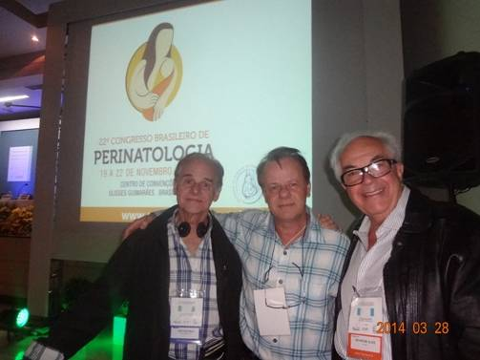
Nota do Editor da página www.paulomargotto.com.br
Consultem também! Aqui e Agora! Estudando Juntos
Gramado (5o Simpósio Internacional de Reanimação Neonatal): Drs. Dias Rego, Paulo R. Margotto, Navantino Alves Filho

Slide 54

Perfil dos pacientes internados na UTI neonatal de Referência do Distrito Federal com patologias cirúrgicas do tórax
Daniela Megumi Ramaçho Yoshimoto. Orientadora: Evely Mirela Santos França. Revisão: Paulo R. Margotto
Hospital Materno Infantil de Brasília
Objetivos: Analisar o perfil dos pacientes com doenças cirúrgicas do tórax assistidos no serviço de Terapia Intensiva Neonatal do HMIB.
Métodos: Estudo descritivo transversal realizado por meio da análise retrospectiva de dados de prontuário eletrônico dos casos de pacientes com diagnóstico de patologias cirúrgicas do tórax: malformação adenomatosa cística (MAC), hérnia diafragmática congênita (HDC) e atresia de esôfago (AE), com ou sem fístula assistidos na Unidade de Terapia Intensiva Neonatal entre Janeiro de 2017 a Janeiro 2018.
Resultados: O trabalho identificou 30 pacientes com as malformações buscadas pelo estudo, sendo 14 atresias de esôfago (46,67%), 13 hérnias diafragmáticas congênitas (43,33%) e 3 malformações adenomatosas císticas (10%). Numa análise geral, a prevalência de gênero foi do sexo masculino, do peso foi adequado para idade gestacional; da idade gestacional foi a termo; da via de parto foi cirúrgica; da necessidade de reanimação neonatal e o desfecho final foi predominantemente o óbito. As variáveis que apresentaram significância estatística foram entre reanimação e óbito, onde os pacientes que foram reanimados tinham 3,5 mais chances de vir a óbito do que aqueles que não necessitaram de reanimação. Diferente das demais variáveis que foram analisadas: peso e desfecho final; dias de internação e tipo de malformação; desfecho final e tipo de malformação, que não apresentavam correlação significativa, diferente do encontrado na literatura.
Conclusões: A mortalidade é elevada nos recém-nascidos com hérnia diafragmática congênita (76,9%), porém as taxa de sobrevida nos pacientes com atresia de esôfago (57,1%) e malformação adenomatosa cística (100%) são satisfatórias, compatíveis com dados da literatura atual. O fator estatisticamente significativo para o aumento da taxa de mortalidade nos RNs analisados na amostra foi a necessidade de reanimação neonatal ao nascimento, diferentemente de outros fatores como peso ao nascer, APGAR no 1º minuto menor que 7 e o tipo de malformação.

Slide 55

Causas do desconforto respiratório no recém-nascido
Autor: Paulo R. Margotto Capítulo do livro Assistência ao Recém-Nascido de Risco, Hospital de Ensino Materno Infantil de Brasília/SES/DF, 4a Edição, 2019, em preparação
A grande causa de internação na Unidade de Cuidados Intensivos Neonatais é a Dificuldade Respiratória, seguida pela prematuridade, pelos distúrbios metabólicos e pelas infecções.
São inúmeras as patologias que se expressam no período neonatal sob a forma de Dificuldade Respiratória.
Assim, é comumente agrupá-los em categorias. A – causas mecânicas ou mecânica-cirúrgicas; B – causas cardiovasculares; C – causas neuromusculares; D – causas metabólicas; E – causas pulmonares.

Slide 56

OBRIGADA!
Drs. André, Lorena, Paulo R. Margotto, Gustavo, Daniela, Maria Eduarda e Milena
(R4 da Unidade de Neonatologia do HMIB/SES/DF-3/4/2019)

